Slide 1

Introduzione alle fonti del diritto canonico medievale con particolare riferimento al Decretum Gratiani
Prof. Orazio Condorelli

Slide 2

Focus: rinascimento giuridico medievale, sec. XI-XII renaissance, renewal, revival, rinascimento tournant, turning point, svolta
1. Che cosa è una fonte canonica per un autore dei secoli XI-XII?
2. Dalla collectio alla interpretatio: “gerarchia” delle fonti e criteri di interpretazione
Graziano, “padre della scienza del diritto canonico”
I “padri” (precursori) del “padre”
In particolare: Ivo di Chartres e Algero di Liegi

Slide 3
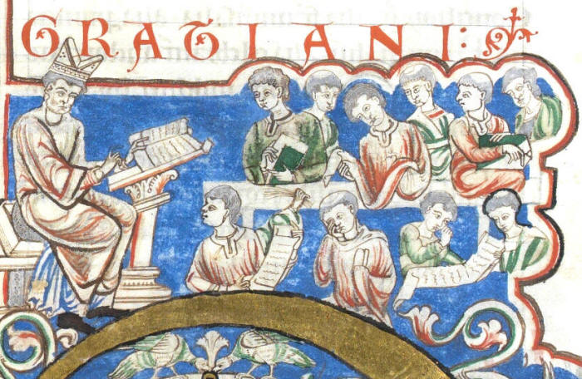
St. Omer, BM, ms. 453
Magister Gratianus
«Il Padre della scienza del diritto canonico»

Slide 4
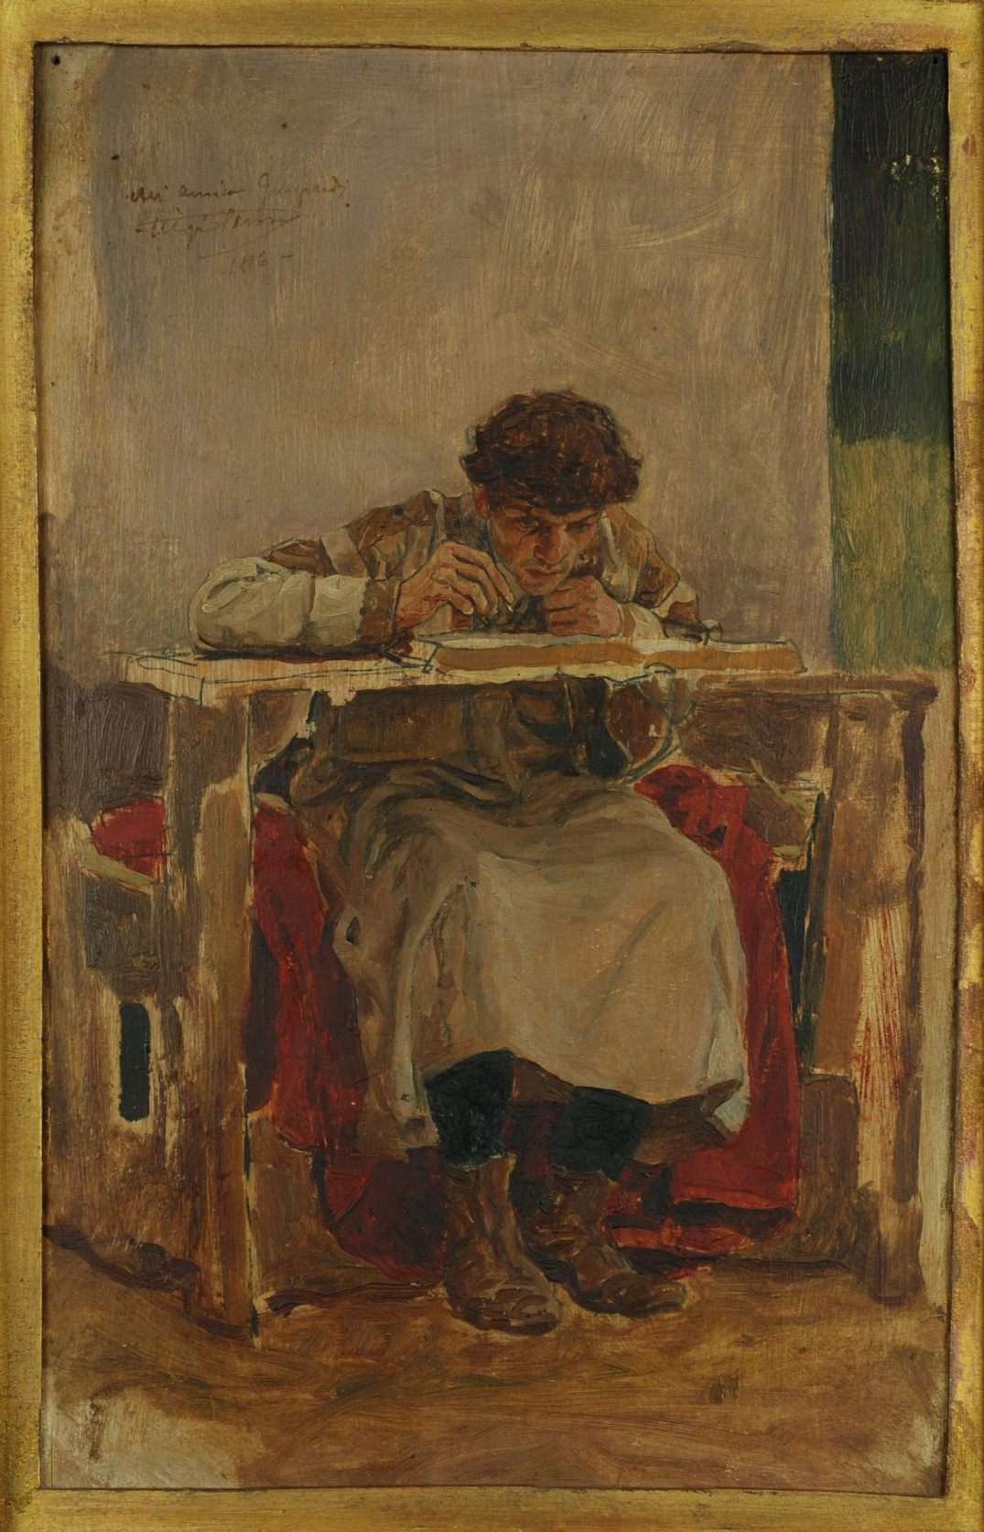
Irnerio
Primus illuminator scientiae nostrae
Il padre della scienza del diritto civile
Irnerio,
bozzetto di Luigi Serra (1886)

Slide 5
… Un passo indietro
Dionysius Exiguus, Dionigi il Piccolo
(† 537-555)
Collectio Dionysiana, Roma, circa 500

Slide 6
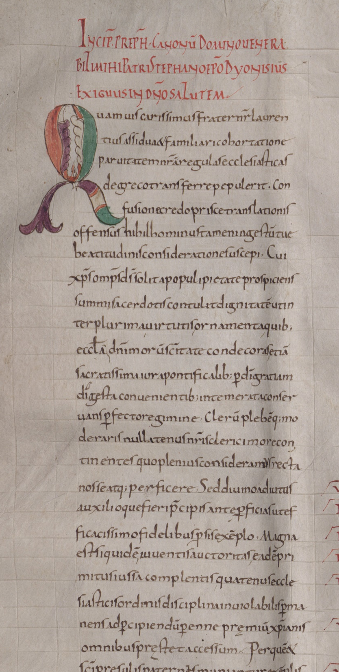
Dionysius Exiguus,
Collectio canonum, seconda redazione
Praefatio
München 14008, sec. IX.2:
Coll. Dionysiana adaucta
Ravenna o forse Roma 850-872
Domino venerando mihi patri Stephano episcopo Dionysius Exiguus in Domino salutem. (Stefano vescovo di Salona)
Quamvis carissimus frater noster Laurentius assidua et familiari cohortatione parvitatem nostram regulas ecclesiasticas de Graeco transferre pepulerit, imperitia, credo, priscae translationis offensus...

Slide 7
Dionysius Exiguus, Collectio decretalium
Canones Apostolorum
Nicea
Ancyra
Neocesarea
Gangra
Antiochia
Laodicea
Costantinopoli
Sardica
Cartagine 419
[...]
Calcedonia

Slide 8
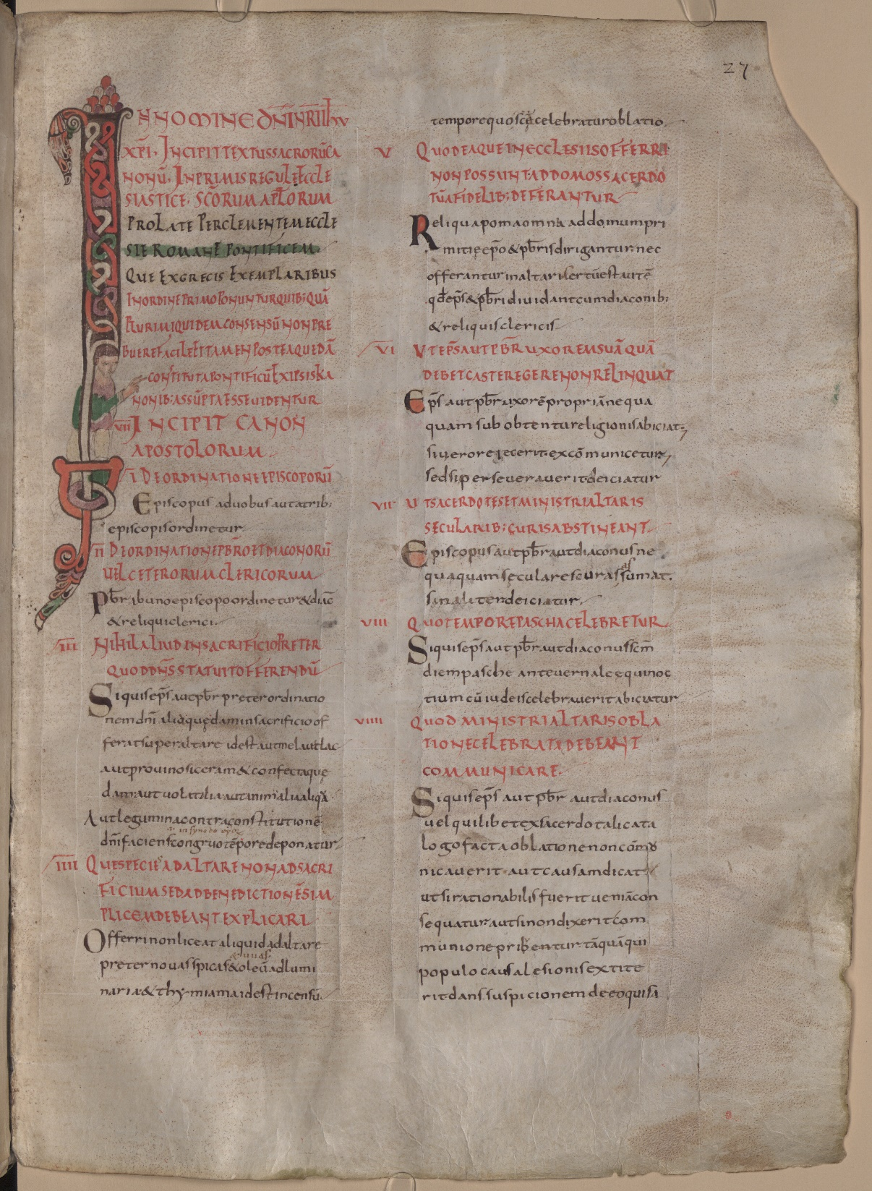
Dionysius Exiguus,
Collectio canonum, seconda redazione
München 14008, sec. IX.2:
Coll. Dionysiana adaucta
Ravenna o forse Roma 850-872
Canones Apostolorum

Slide 9
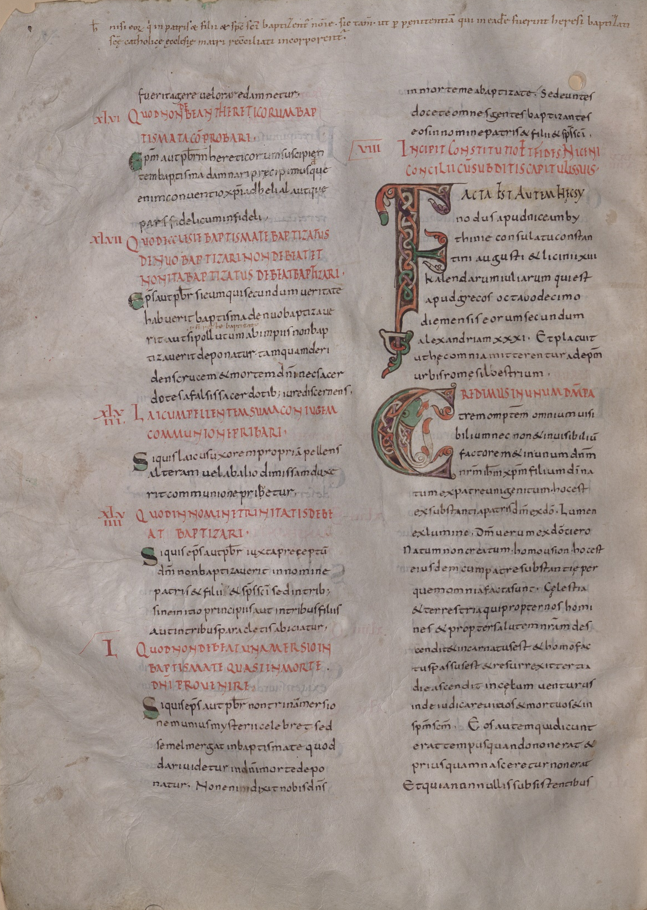
Dionysius Exiguus,
Collectio canonum, seconda redazione
München 14008, sec. IX.2:
Coll. Dionysiana adaucta
Ravenna o forse Roma 850-872
Concilio di Nicea (325)
Simbolo dei 318 Padri

Slide 10
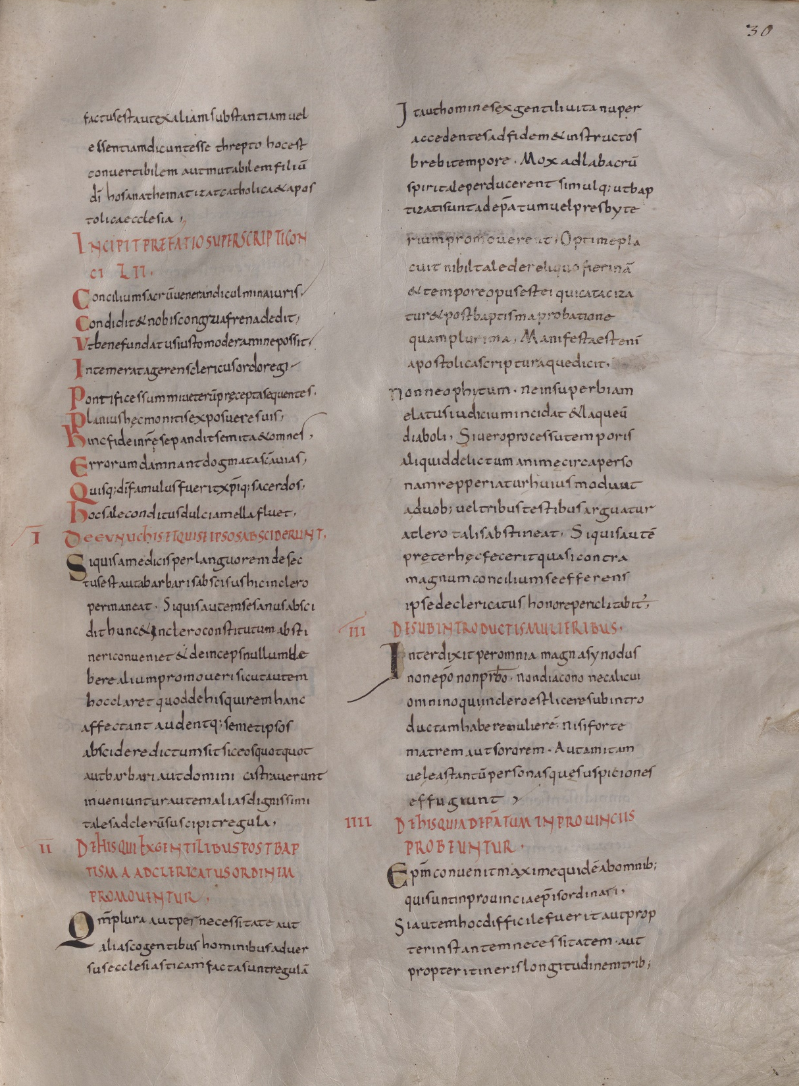
Dionysius Exiguus,
Collectio canonum, seconda redazione
München 14008, sec. IX.2:
Coll. Dionysiana adaucta
Ravenna o forse Roma 850-872
Concilio di Nicea (325)
Canoni

Slide 11
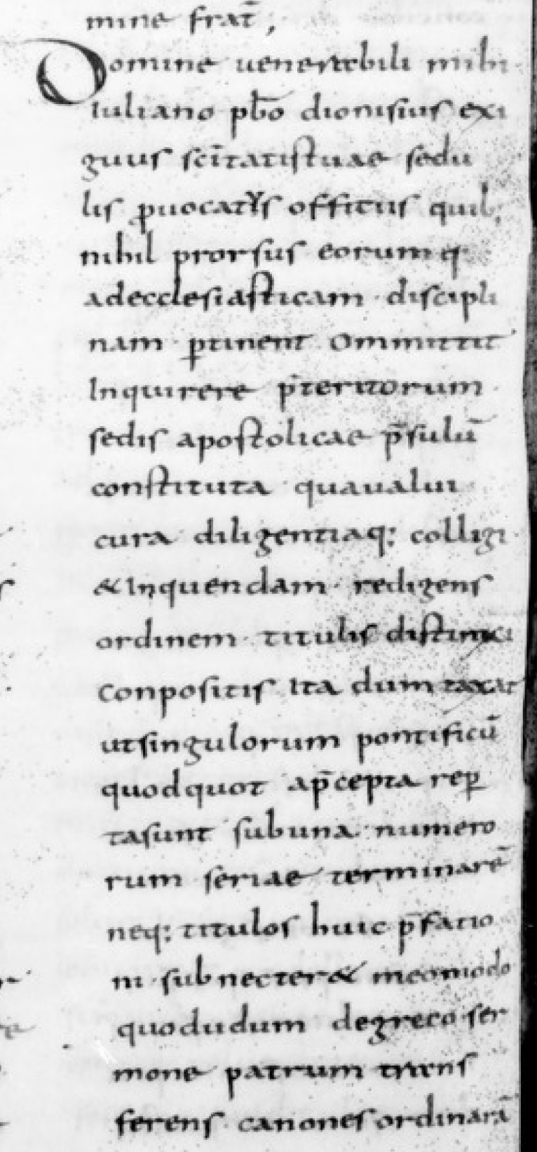
Dionysius Exiguus,
Praefatio della Collectio decretalium
Paris, BN, lat. 3837
Domino venerabili mihi Juliano presbytero [tituli sancte Anastasiae] Dionisius Exiguus.
Sanctitatis tuae sedulis excitatus officiis… praeteritorum sedis apostolicae praesulum constituta, qua valui, cura diligentiaque collegi et in quemdam redigens ordinem titulis distinxi compositis: ita dumtaxat, ut singulorum pontificum, quotquot a [me] praecepta reperta sunt, sub una numerorum serie terminarem omnesque tituli huic praefationi subnecterem eo modo, quo dudum de Graeco sermone partrum transferens canones ordinaram, quod vobis nimium placuisse cognoveram.

Slide 12
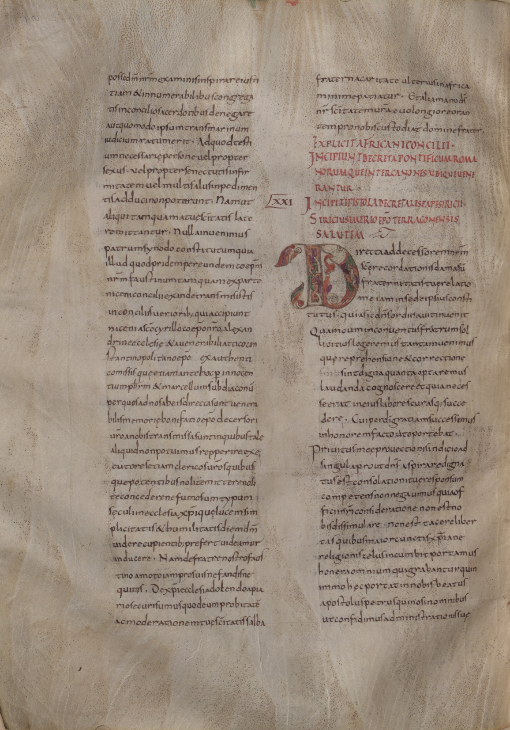
Dionysius Exiguus,
Collectio canonum, seconda redazione
München 14008, sec. IX.2:
Coll. Dionysiana adaucta
Ravenna o forse Roma 850-872
Fine della Collectio canonum
Inizio della collectio decretalium
(decreta pontificum romanorum)

Slide 13
Dionysius Exiguus, Collectio decretalium
Siricio
Innocenzo I
Zosimo
Bonifacio I
Celestino I
Leone I
Gelasio I
Anastasio II

Slide 14
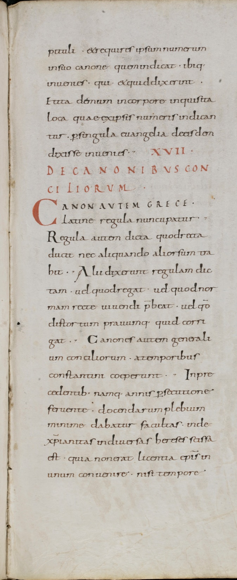
Isidoro, Etymologiae VI.17.1
Canon autem Graece, Latine regula nuncupatur. Regula autem dicta, quod recte ducit, nec aliquando aliorsum trahit. Alii dixerunt regulam dictam vel quod regat, vel quod normam recte vivendi praebeat, vel quod distortum pravumque quid corrigat.
Sankt Gallen, Stiftsbibliothek, 231

Slide 15
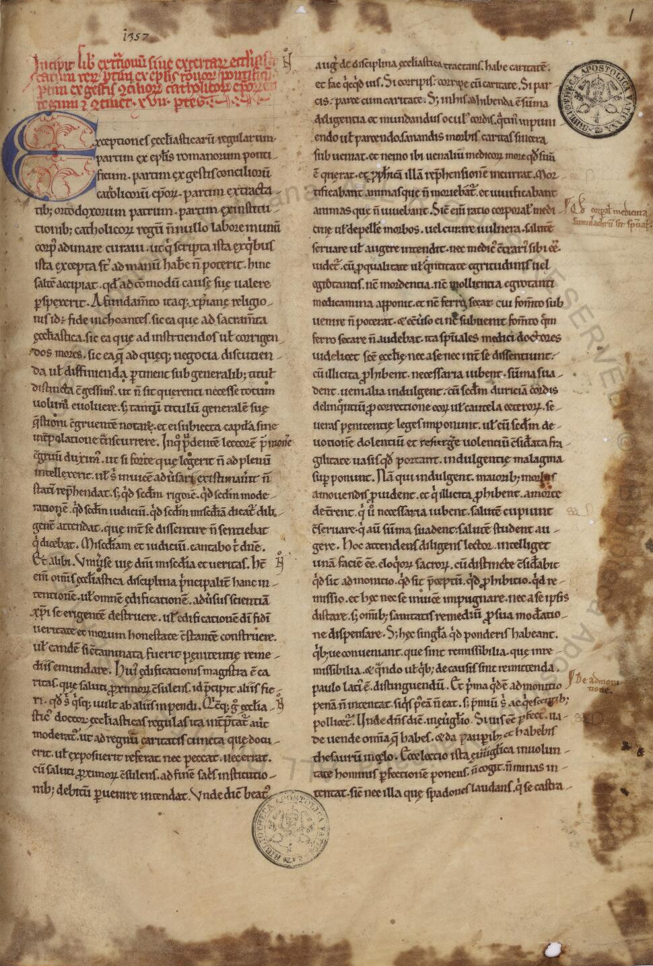
Biblioteca Apostolica Vaticana
Vat. Lat. 1357
Ivo, Prologus e Decretum
Exceptiones ecclesiasticarum regularum partim ex epistolis Romanorum pontificum, partim ex gestis conciliorum catholicorum episcoporum, partim ex tractatibus orthodoxorum patrum, partim ex institutionibus catholicorum regum, nonnullo labore in unum corpus adunare curavi, ut qui scripta illa, ex quibus ista excepta sunt ad manum habere non poterit, hinc saltem accipiat quod ad commodum cause sue valere perspexerit.

Slide 16
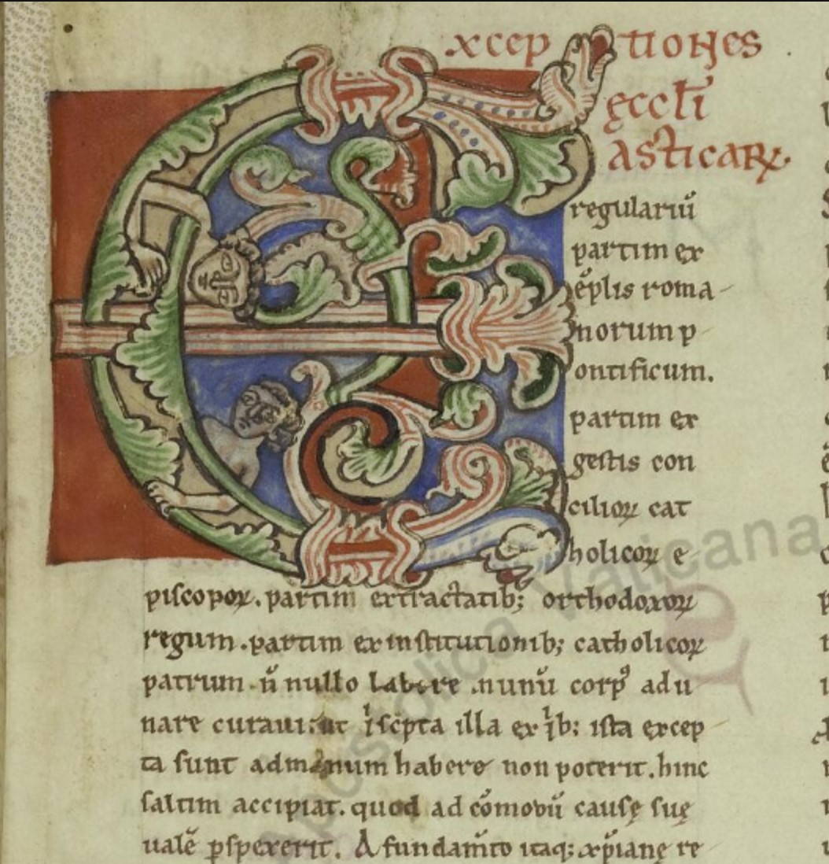
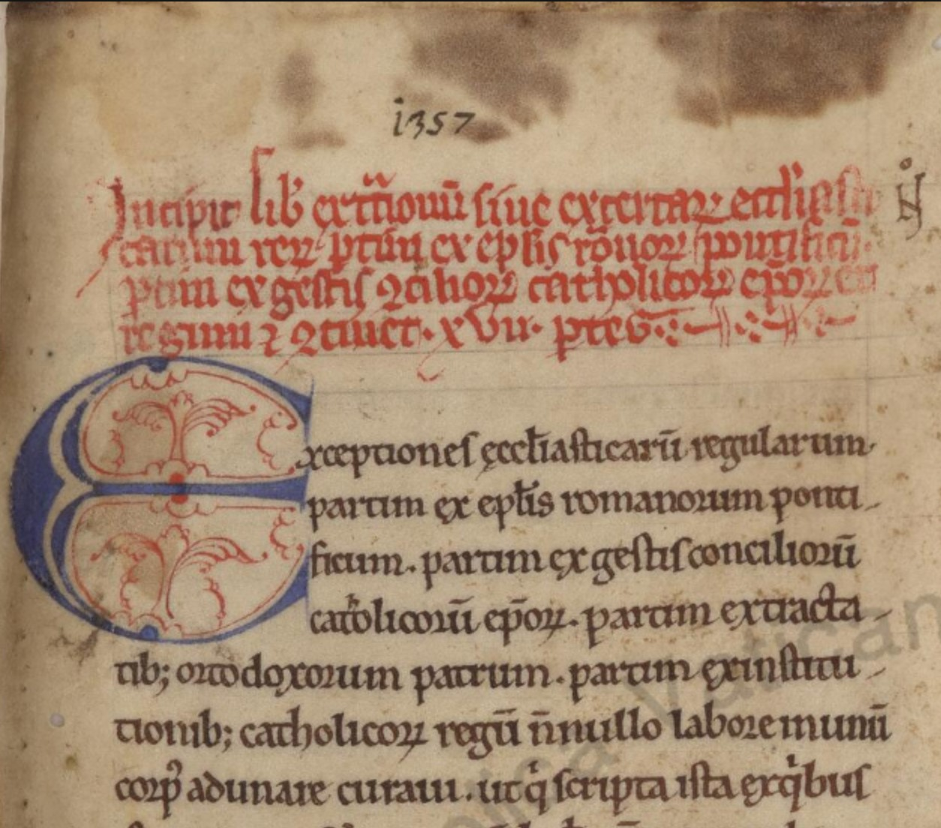
Biblioteca Apostolica Vaticana
Vat. Lat. 1357
Ivo, Prologus e Decretum
Biblioteca Apostolica Vaticana
Pal. Lat. 587
Ivo, Prologus
e Decretum

Slide 17
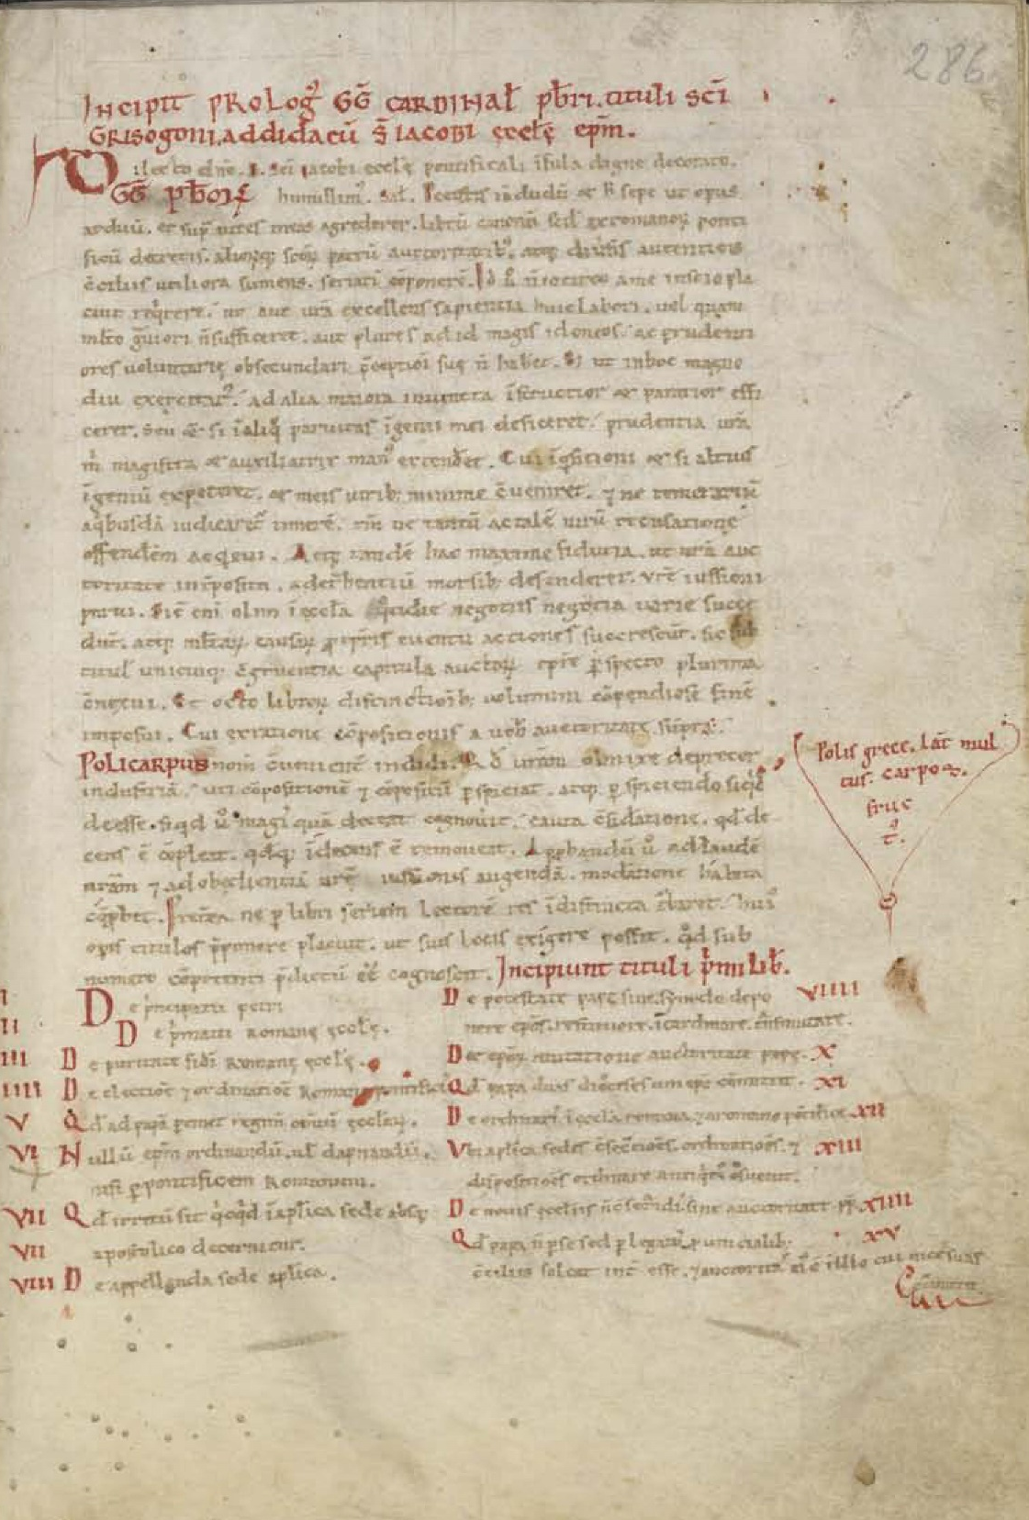
Polycarpus
Gregorio di S. Crisogono, + 1113/14.
Dedicato a Diego Gelmírez vescovo di Compostela
Madrid BN 7127
Incipit prologus Gregorii cardinalis presbiteri titulib sancti Grisogoni ad Didacum sancti Iacobi ecclesie episcopum.
Dilecto domino D. sancti Iacobi ecclesie pontificali infula digne decorato Gregorius presbiterorum humillimus salutem. Petistis iamdudum et hoc sepe, ut opus arduum et supra vires meas agrederer, librum canonum scilicet ex Romanorum pontificum decretis aliorumque sanctorum patrum auctoritatibus atque diversis autenticis conciliis utiliora sumens seriatim componerem...

Slide 18
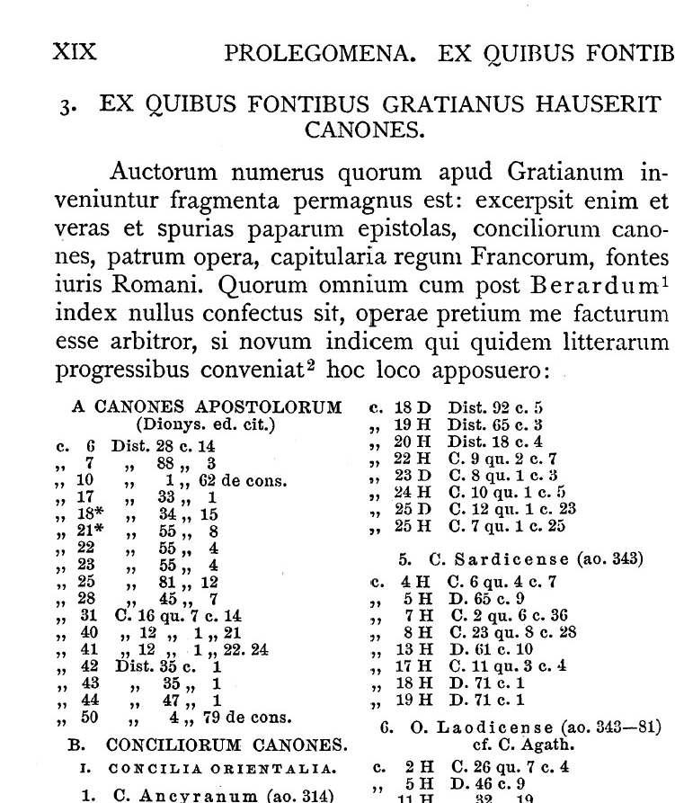
Fontes di Graziano ed. Ae. Friedberg
Berlin 1879 paparum epistolae (verae et spuriae) conciliorum canones patrum opera capitularia regum Francorum fontes iuris Romani

Slide 19
Dalla collectio alla interpretatio

Slide 20
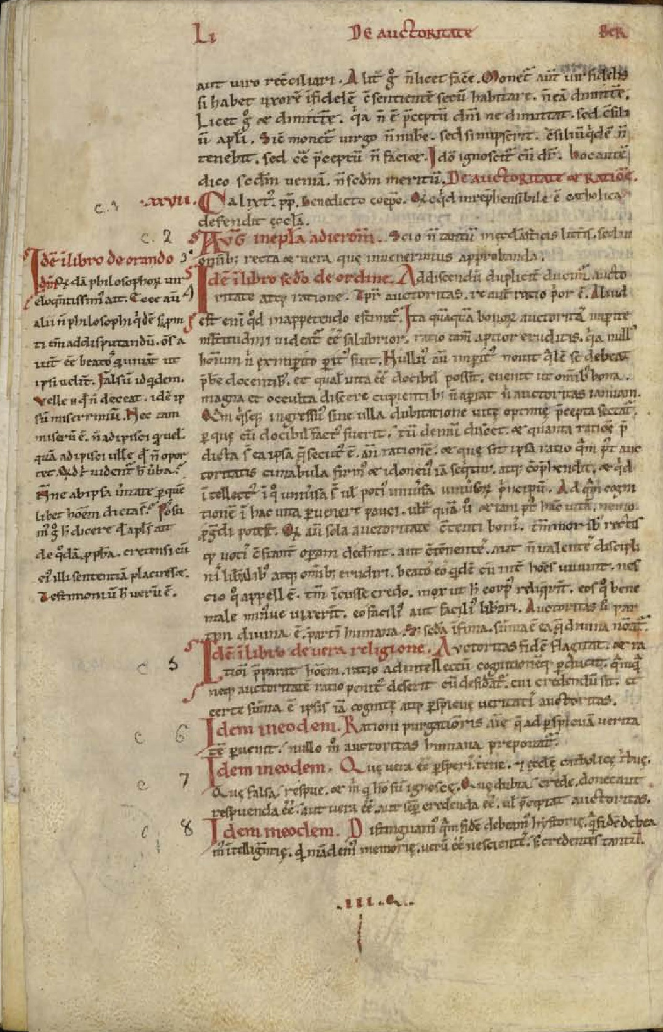
Polycarpus
Libro I tit. 27
De auctoritate et ratione c. 4. Idem (Augustinus) in libro secundo de ordine.
«Ad discendum dupliciter ducimur, auctoritate atque ratione…»
Madrid BN 7127

Slide 21
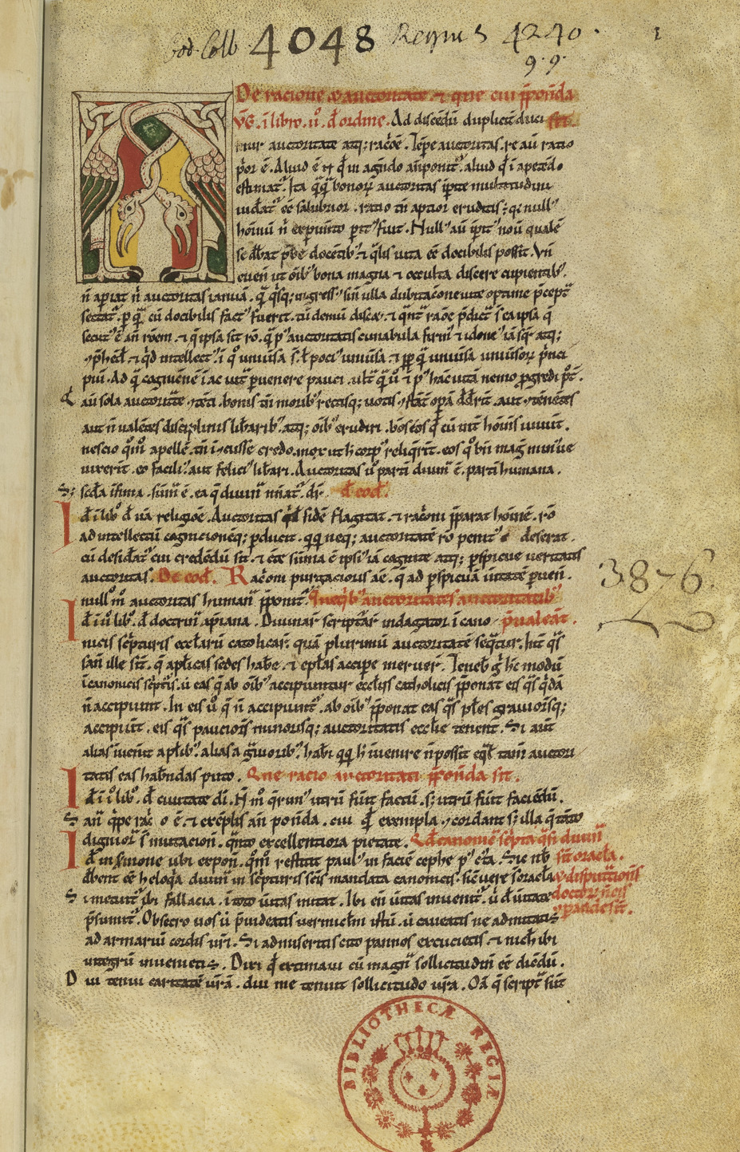
Collectio Caesaraugustana seconda versione, ca. 1143/44
Paris, Bibliothèque Nationale, lat. 3876, fol. 1r:
«De racione et auctoritate et que cui preponenda sit. Aug. in libro II° de ordine. Ad discendum dupliciter ducimur, auctoritate atque ratione…».

Slide 22
Ivo di Chartres, Prologus
Teoria dell’interpretazione delle norme canoniche
Istruzioni per il prudente lettore. La discordia fra i testi si può conciliare nella dialettica fra rigor e moderatio, fra iudicium e misericordia.
In quo prudentem lectorem praemonere congruum duximus ut, si forte que legerit, non ad plenum intellexerit, vel sibi invicem adversari existimaverit, non statim reprehendat; sed quid secundum rigorem, quid secundum moderationem, quid secundum iudicium, quid secundum misericordiam dicatur, diligenter attedat...

Slide 23
Ivo di Chartres, Prologus
I tre scopi della disciplina ecclesiastica: distruzione del peccato, edificazione del regno di Dio, perdono dei peccati.
Habet enim omnis ecclesiastica disciplina principaliter hanc intentionem, vel omnem edificationem adversus scientiam Christi se erigentem destruere; vel edificationem Dei, fidei veritate, et morum honestate constantem construere; vel eamdem, si contaminata fuerit, penitentie remediis emundare.

Slide 24
Ivo di Chartres, Prologus
Le è la legge suprema che regge l’edificazione del regno di Dio, caritase che deve guidare l’attività di chi interpreta e applica il diritto.
Huius edificationis magistra est charitas, que saluti proximorum consulens, id precipit fieri quod sibi quisque vult ab aliis impendi (Matteo 7.12)... Unde dicit beatus Augustinus de disciplina ecclesiastica tractans: “Habe charitatem, et fac quidquid vis. Si corripis, corripe cum charitate. Si parcis, parce cum charitate” (In Epistolam Iohannis 7.8). Sed in his adhibenda est summa diligentia, et mundandus oculus cordis, quatenus in puniendo, vel parcendo, sanandis morbis charitas sincera subveniat.
La disciplina ecclesiastica è la medicina dell’anima:
... spirituales medici, doctores videlicet sancte Ecclesie...

Slide 25
Ivo di Chartres, Prologus
Il fine ultimo della disciplina ecclesiastica è la salus animarum. La considerazione di questo fine renderà il lettore consapevole dell’una facies del diritto canonico. A tal fine è mecessario distinguere fra i diversi caratteri delle norme ecclesiastiche.
Diligens lector intelliget unam faciem esse eloquiorum sacrorum, cum distincte considerabit quid sit admonitio, quid sit preceptum, quid prohibitio, quid remissio: et hec nec se invicem impugnare, nec a seipsis distare, sed omnibus sanitatis remedium pro sua moderatione dispensare.

Slide 26
Ivo di Chartres, Prologus
Precetti e proibizioni immutabili e mutabili
Preceptiones itaque et prohibitiones alie sunt mobiles, alie immobiles.
Preceptiones immobiles sunt quas lex eterna sanxit: que observate salutem conferunt, non observate eamdem auferunt.
Per esempio, il Decalogo. Si tratta di minima precepta.
Mobiles vero sunt, quas lex eterna non sanxit, sed posteriorum diligentia ratione utilitatis invenit non ad salutem principaliter obtinendam, sed ad eam tutius muniendam... Cogunt enim multas invenire medicinas multorum experimenta morborum...

Slide 27
Ivo di Chartres, Prologus
Dalla distinzione fra precetti immutabili e variabili Ivo deduce una magistrale teoria della dispensa, che così definisce in una delle sue lettere: mitigatio ad tempus rigoris iuris, ob necessitatem temporum vel utilitatem Ecclesiae (ep. 57).
La dispensa è ammissibile per praeceptiones mobiles, inammissibile per quelle immobiles.
In his igitur, in quibus observatis salus acquiritur, vel in quibus neglectis mors indubitata consequitur, nulla est admittenda dispensatio; sed ita sunt omnia mandata, vel interdicta servanda, sicut sunt eterna lege sancita.
In his vero que propter rigorem discipline vel muniendam salutem posteriorum sanxit diligentia, si honesta vel utilis sequatur compensatio, potest precedere auctoritate presidentium diligenter deliberata dispensatio.
Cfr. CIC 1983, Can. 85 — Dispensatio, seu legis mere ecclesiasticae in casu particulari relaxatio

Slide 28
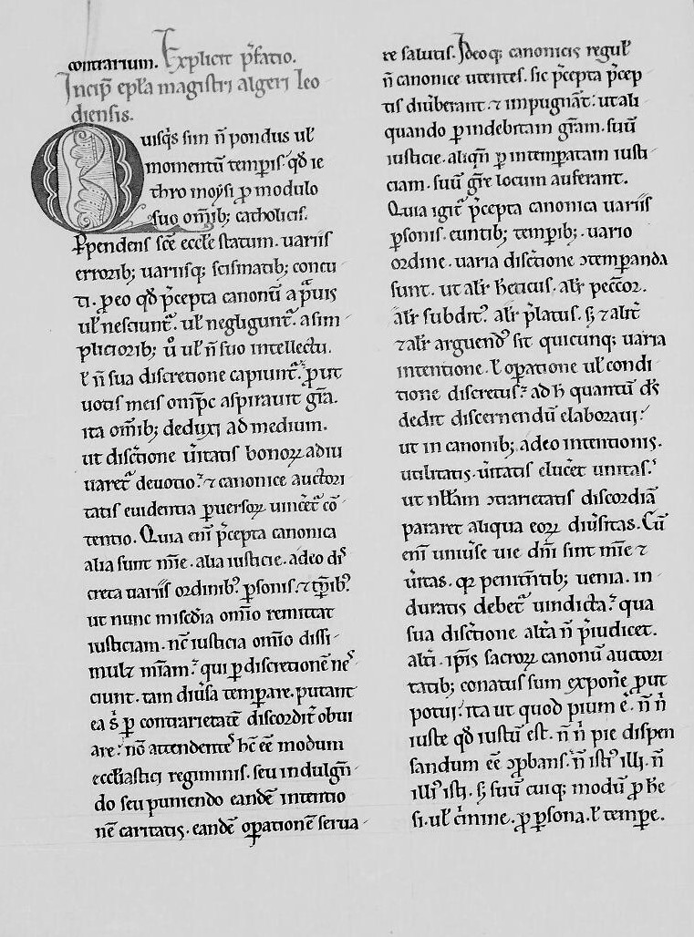
Algerus Leodiensis Liber de misericordia et iustitia
Troyes, BN, 443

Slide 29
Algero di Liegi († 1132), Liber de misericordia et iustitia
La discordanza di precetti canonici sulla stessa materia deve essere concordata alla luce dei principi della misericordia e della giustizia. La discretio è lo strumento che serve ad armonizzare tale diversità. La dialettica fra rigore e temperanza è il modo tipico attraverso cui si esplica il regimen ecclesiastico, nella considerazione del fine ultimo che consiste nel promuovere la carità e la salvezza delle anime. Bisogna evitare sia una indebita gratia, sia una intemperata iustitia.
Quia enim precepta canonica alia sunt misericordie, alia iustitie, adeo discreta variis ordinibus, variis personis et temporibus, ut nunc misericordia omnino remittat iustitiam, nunc iustitia omnino dissimulet misericordiam; qui per discretionem nesciunt tam diversa temperare, putant ea sibi per contrarietatem discorditer obviare, non attendentes hunc esse modum ecclesiastici regiminis, seu indulgendo, seu puniendo, eamdem intentionem charitatis, eamdem operationem servare salutis, ideoque canonicis regulis non canonice utentes, sic precepta preceptis diverberant et impugnant, ut aliquando per indebitam gratiam suum iustitie; aliquando per intemperatam iustitiam suum gratie locum auferant.

Slide 30
Algero di Liegi († 1132), Liber de misericordia et iustitia
La diversitas dei canoni non significa una loro contrarietà. L’ordinamento canonico riluce di una mirabile unità di intenzione, utilità e verità.
Qua igitur precepta canonica variis personis, euntibus temporibus, vario ordine, varia discretione contemperanda sunt, ut aliter hereticus, aliter peccator, aliter subditus, aliter prelatus, sed et aliter et aliter arguendus sit quicunque varia intentione, vel operatione, vel conditione discretus, ad hec quantum dedit Deus discernendum elaboravi, ut in canonibus adeo intentionis, utilitatis, veritatis eluceret unitas, ut nullam contrarietatis discordiam pararet aliqua eorum diversitas.
Come afferma il Salmo [25(24).10], “Le vie del Signore sono misericordia e verità”.
Uso della metafora musicale a significare la concordia e l’armonia fra la misericordia e la giustizia.
I.83: “consonare, non dissone sed concinne et concorditer... Ut ergo misericordia cantetur et consonet cum iudicio”.

Slide 31
Algero di Liegi († 1132), Liber de misericordia et iustitia
Prologo + alternanza di canones e dicta
Algero inaugura un metodo che sarà utilizzato da Graziano.

Slide 32
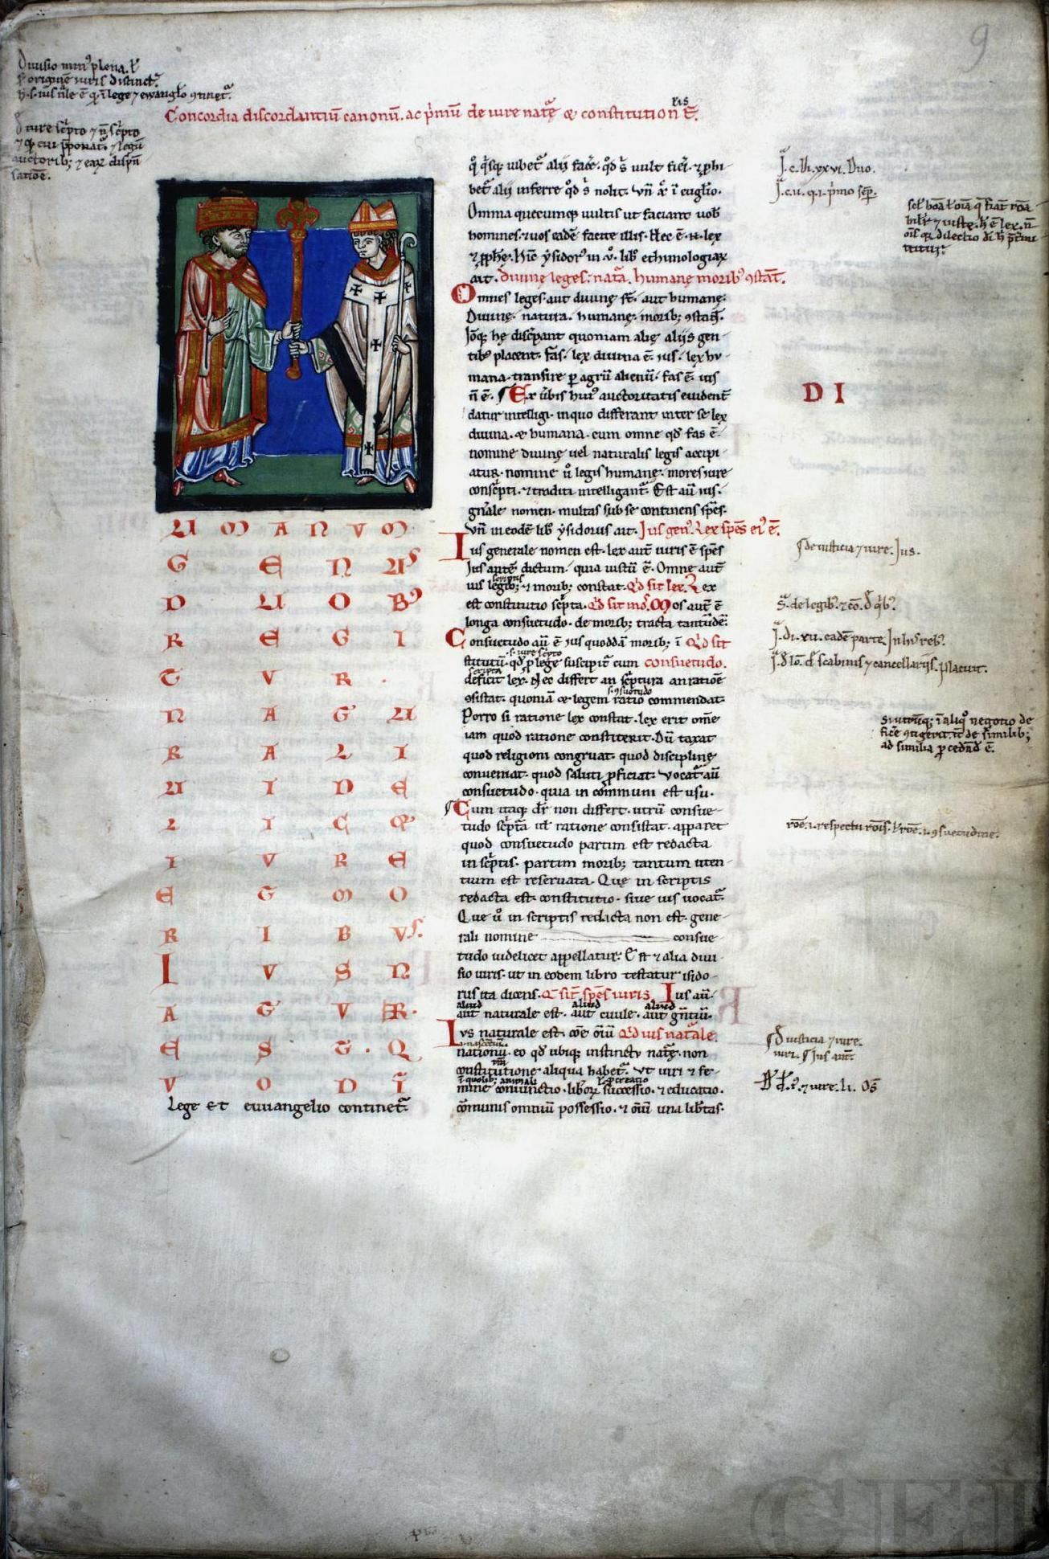
Decretum Magistri Gratiani o
Concordia discordantium canonum circa 1140
Distinctiones 1-20 =
Tractatus de legibus
Colonia, Dombibliothek, ms. 127

Slide 33
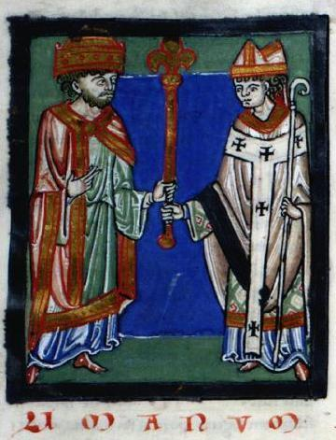
Köln, Dombibliothek, Codex 127: Graziano, Decretum

Slide 34
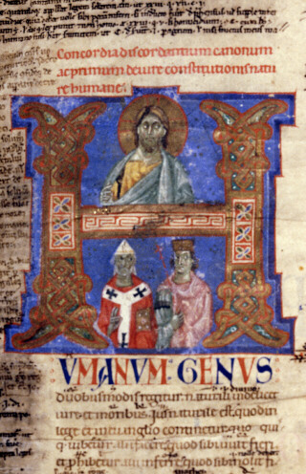
Graziano, Decretum
D.1: Principi e categorie generali
Leges divinae e leges humanae
Ius antecedente di lex
Humanum genus duobus regitur, naturali uidelicet iure et moribus. Ius naturae est, quod in lege et euangelio continetur, quo quisque iubetur alii facere, quod sibi uult fieri, et prohibetur alii inferre, quod sibi nolit fieri. Unde Christus in euangelio: “Omnia quecunque uultis ut faciant uobis homines, et uos eadem facite illis. Haec est enim lex et prophetae”. Hinc Ysidorus in V. libro Ethimologiarum [c. 2.] ait:
Beaune, Bibliothèque Municipale, ms. 5

Slide 35
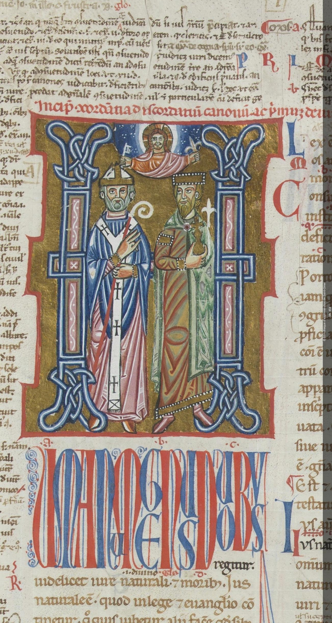
Graziano, Decretum
D.1 c.1. Diuinae leges natura, humanae moribus constant.
Omnes leges aut diuinae sunt, aut humanae. Diuinae natura, humanae moribus constant, ideoque he discrepant, quoniam aliae aliis gentibus placent. c.2 Ius genus, lex species eius est. c.3 Quid sit lex. c.4 Quid sit mos. c.5 Quid sit consuetudo. c.6 Que sint species iuris. c.7 Quid sit ius naturale. c.8 Quid sit ius ciuile. c.9 Quid sit ius gentium. c.10 Quid sit ius militare. c.11 Quid sit ius publicum. c.12 Quid sit ius Quiritum.
Saint-Omer, BM, 454

Slide 36
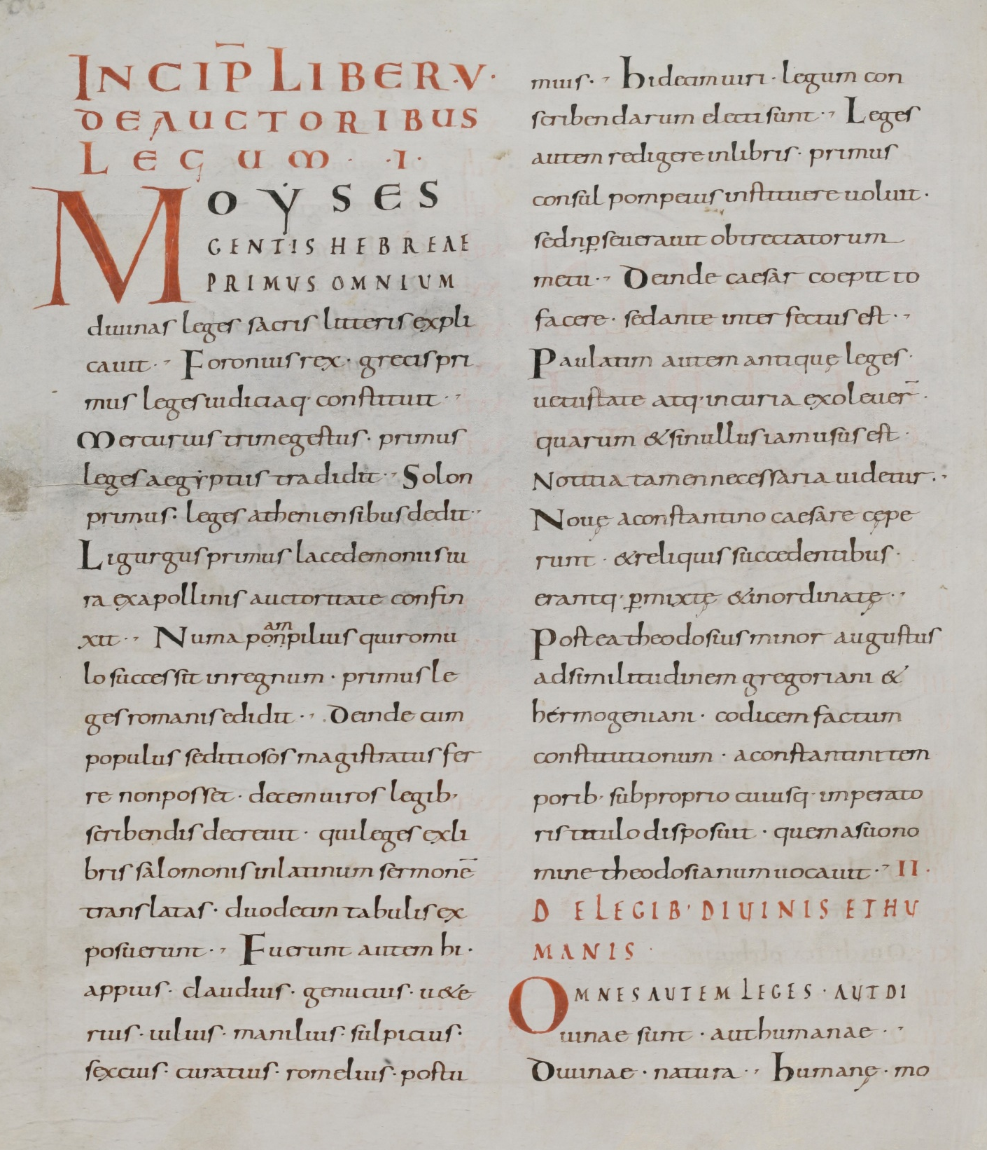
Isidoro, Etymologia,e V.5.2
De legibus divinis et humanis
Omnes leges aut diuinae sunt, aut humanae…
Sankt Gallen, Stiftsbibliothek, 231

Slide 37
Graziano, Decretum
D.2, Leggi civili
D.2 c.1 Quid sit lex.
D.2 c.2 Quid plebisscitum.
D.2 c.3 Quid senatusconsultum.
D.2 c.4 Quid constitutio uel edictum.
D.2 c.5 Que sint responsa prudentum.
D.2 c.6 Que sint tribuniciae leges uel consulares.
D.2 c.7 Quid sit lex satyra.
D.2 c.8 Que sint Rodiae leges.

Slide 38
Graziano, Decretum
Dalle leggi civili alle leggi ecclesiastiche
D.3, dictum introduttivo: Omnes he species secularium legum partes sunt. Sed quia constitutio alia est ciuilis, alia ecclesiastica: ciuilis uero forense uel ciuile ius appellatur, quo nomine ecclesiastica constitutio appellatur, uideamus. § 1. Ecclesiastica constitutio nomine canonis censetur. Quid autem canon sit Ysidorus in libro VI. Ethimologiarum [c. 16.] declarat dicens:
D.3 c.1 Quid sit canon.
D.3 c.2 Unde regula dicatur.
D.3 dictum post c.2 Porro canonum alii sunt decreta Pontificum, alii statuta conciliorum. Conciliorum uero alia sunt uniuersalia, alia prouincialia. ... c.3 Quid sit priuilegium. c.4 Quid sit officium legum.

Slide 39
Graziano, Decretum
D.4: il fine, qualità intrinseche, la forza delle leggi
D.4 c.1 Quare leges sint factae.
D.4 c.2 Qualis debeat esse lex: Erit autem lex honesta, iusta, possibilis, secundum naturam, secundum consuetudinem patriae, loco temporique conueniens, necessaria, utilis, manifesta quoque, ne aliquid per obscuritatem inconueniens contineat, nullo priuato commodo, sed pro communi utilitate ciuium conscripta.
D.4 c.3 De legibus tunc est iudicandum, cum instituuntur, non cum institutae fuerint.
D.5 e 6 ancora su ius naturale e sulla sua differenza dalle altre norme
D.7 sui conditores legum

Slide 40
Graziano, Decretum
D.8 Dal ius naturale alla consuetudo e alla constitutio
= diritto divino e diritto umano dictum post D.8 c.1: Dignitate uero ius naturale simpliciter preualet consuetudini et constitutioni. Quecunque enim uel moribus recepta sunt, uel scriptis comprehensa...
D.8 c.2 Aduersus naturale ius nulli quicquam agere licet.
D.8 c.3 Mala consuetudo radicitus est euellenda.
D.8 c.4 Veritati et rationi consuetudo est postponenda.
D.8 c.5 Quelibet consuetudo ueritati est postponenda.
D.8 c.6 Veritate reuelata, consuetudinem sibi cedere oportet.
D.8 c.7 Consuetudo rationi frustra opponitur.
D.8 c.7 Rationem consuetudo impedire non debet.
D.8 c.9 Dei ueritatem, non hominum consuetudinem sequi oportet.

Slide 41
Graziano, Decretum
D.9 in particolare sui limiti della legge umana (constitutio) e sulle Scritture
D.9, dictum introduttivo: Quod autem constitutio naturali iuri cedat multiplici auctoritate probatur…
D.9 c.1 Leges principum naturali iuri preualere non debent.
D.9 c.2 Principes tenentur et ipsi uiuere legibus suis.
D.9 c.8 Litteris omnium episcoporum sacra scriptura preponatur.
D.9 c.10 Non debetur par reuerentia canonicis scripturis et expositionibus earum.
D.10 leggi ecclesiastiche e leggi civili
Dictum introduttivo. Constitutiones uero principum ecclesiasticis constitutionibus non preminent, sed obsecuntur.
D.11 ancora su legge e consuetudine
Dictum introduttivo: Quod uero legibus consuetudo cedat, Ysidorus…
D.12 sulla forza della consuetudine e di altre norme ecclesiastiche

Slide 42
Graziano, Decretum
D.13 sulla dispensa
Dictum introduttivo: Item aduersus naturale ius nulla dispensatio admittitur; nisi forte duo mala ita urgeant ut alterum eorum necesse sit eligi…
D.14 ancora sulla dispensa e sul temperamento della legge

Slide 43
Graziano, Decretum
D.15 approfondimento sulle fonti del diritto della chiesa
Ecclesiasticae constitutiones e loro origine. I concili
Dictum introduttivo: De naturali iure et constitutione uel consuetudine hactenus disseruimus, differentiam, qua ab inuicem discernuntur, assignantes: nunc ad ecclesiasticas constitutiones stilum uertamus, earumque originem et auctoritatem, prout ex libris sanctorum Patrum colligere possumus, breuiter assignantes.
D. 15 c.1 Quo tempore ceperint canones generalium conciliorum.
D. 15 c.2 De auctoritate quatuor conciliorum.
D. 15 c.3 Que concilia sancta Romana ecclesia suscipiat.
D.16 Sull’auctoritas dei Canones apostolorum e degli altri concili orientali del primo Millennio

Slide 44
Graziano, Decretum
D.17 sull’auctoritas congregandi concilia
Dictum introduttivo: Generalia concilia quorum tempore celebrata sint, uel quorum auctoritas ceteris premineat sanctorum auctoritatibus, supra monstratum est. Auctoritas uero congregandorum conciliorum penes apostolicam sedem est.
D.18 su autorità, svolgimento e funzione dei concili particolari (episcoporum concilia)
Episcoporum igitur concilia, ut ex premissis apparet, sunt inualida ad diffiniendum et constituendum, non autem ad corrigendum. Sunt enim necessaria episcoporum concilia ad exortationem et correctionem, que etsi non habent uim constituendi, habent tamen auctoritatem imponendi et indicendi, quod alias statutum est et generaliter seu specialiter obseruari preceptum.

Slide 45
Graziano, Decretum
D.19 sulle decretales
D.19 dictum introduttivo: De Epistolis uero decretalibus queritur, an uim auctoritatis obtineant, cum in corpore canonum non inueniantur.
D.19 c.1 Decretales epistolae uim auctoritatis habent.
D.19 c.2 Omnes sanctiones apostolicae sedis irrefragabiliter sunt obseruandae.
D.19 c.4 Quicquid Romana ecclesia statuit uel ordinat, ab omnibus est obseruandum.
D.19 c.6 Inter canonicas scripturas decretales epistolae connumerantur.

Slide 46
Graziano, Decretum
D.20 Sull’auctoritas canonica del Patres e degli scrittori ecclesiastici.
Differenza tra scientia e potestas
D.20, dictum introduttivo: Decretales itaque epistolae canonibus conciliorum pari iure exequantur. Nunc autem queritur de expositoribus sacrae scripturae, an exequentur, an subiciantur eis? Quo enim quisque magis ratione nititur, eo maioris auctoritatis eius uerba esse uidentur. Plurimi autem tractatorum, sicut pleniori gratia Spiritus sancti, ita ampliori scientia aliis precellentes, rationi magis adhesisse probantur. Unde nonnullorum Pontificum constitutis Augustini, Ieronimi atque aliorum tractatorum dicta eis uidentur esse preferenda. II. Pars. § 1. Sed aliud est causis terminum imponere aliud scripturas sacras diligenter exponere. Negotiis diffiniendis non solum est necessaria scientia, sed etiam potestas. Unde Christus dicturus Petro: “Quodcumque ligaueris super terram, erit ligatum et in celis, etc”. prius dedit sibi claues regni celorum: in altera dans ei scientiam discernendi inter lepram et lepram, in altera dans sibi potestatem eiciendi aliquos ab ecclesia, uel recipiendi. Cum ergo quelibet negotia finem accipiant uel in absolutione innocentium, uel in condempnatione delinquentium, absolutio uero uel condempnatio non scientiam tantum, sed etiam potestatem presidentium desiderant: aparet, quod diuinarum scripturarum tractatores, etsi scientia Pontificibus premineant, tamen, quia dignitatis eorum apicem non sunt adepti, in sacrarum scripturarum expositionibus eis preponuntur, in causis uero diffiniendis secundum post eos locum merentur.

Slide 47
Uso di auctoritas e ratio in Graziano
Graziano, dictum post D.1 c.1 Ex uerbis huius auctoritatis euidenter datur intelligi, in quo differant inter se lex diuina et humana…
Graziano, dictum ante D.9 c.1 Quod autem constitutio naturali iuri cedat multiplici auctoritate probatur. Ait enim Augustinus ad Bonifatium...
Graziano, dictum ante D.23 c.2: Episcopi uero et ceteri ordinem infra constituti qualiter ordinari debeant, ex auctoritate Cartaginensis concilii IV., [cap. I.] cui interfuit Augustinus tempore Honorii Augusti, ostendamus, ab eorum examinatione incipientes:
D.23 c.2. Quomodo sit examinandus, qui in episcopum eligitur.
D.50 c.12. Qui post ordinationem in lapsum ceciderit, sacra misteria non debet tractare. Item Martinus Papa. [I. in epistola ad Amandum.]
Si post ordinationem suam quispiam in lapsum ceciderit, et preuaricationis peccato fuerit deprehensus obnoxius omnimodo prohibendum est, eum manibus lutulentis atque pollutis misteria nostrae salutis tractare.
Graziano, dictum post D.50c.12: Econtra exemplis et auctoritate probatur...

Slide 48
Uso di auctoritas e ratio in Graziano
Graziano, dictum ad C.2 q.4: Quod uero quarto loco querebatur: An duorum testimonio episcopus sit condempnandus? multorum auctoritate probatur. Sicut enim in euangelio Iohannis legitur, ait Christus ad Iudeos: “In lege uestra scriptum est, quoniam duorum hominum testimonium uerum est”....
Graziano, dictum post C.12 q.1 c.25: De rebus uero ecclesiae queritur, an liceat eas per prebendas diuidi, ut annuos redditus quisque sibi specialiter uendicet? Hoc non posse fieri, argumento et auctoritate probatur. Clerici successores sunt eorum, de quibus dicitur. “Multitudinis autem credentium erat cor unum et anima una”. Necesse est ergo, ut eorum consequantur uitam, quorum in ecclesia gradum administrant. Non ergo aliquid propriam sibi uendicabunt, sed erunt eis omnia communia.
Graziano, dictum ad C.26 q.5: Quod autem sortilegi et diuini, si cessare noluerint, excommunicandi sint, ratione et auctoritate probatur.
Graziano, dictum ad C.26 q.6: Quod autem ab episcopo excommunicatus eo inconsulto ab alio reconciliari non possit, nisi forte per eius metropolitanum uel per summum Pontificem, ratione et auctoritate probatur.

Slide 49
Graziano, Decretum
D.29, dictum iniziale.
Sed notandum est quod secundum Isidorum pleraque capitula ex causa, ex loco, ex tempore, ex persona consideranda sunt.

Slide 50
Alano di Lille (+ ca. 1202),
Contra haereticos I.30, PL 210.333
Sed quia auctoritas cereum habet nasum, id est in diversum potest flecti sensum, rationibus roborandum est.

Slide 51
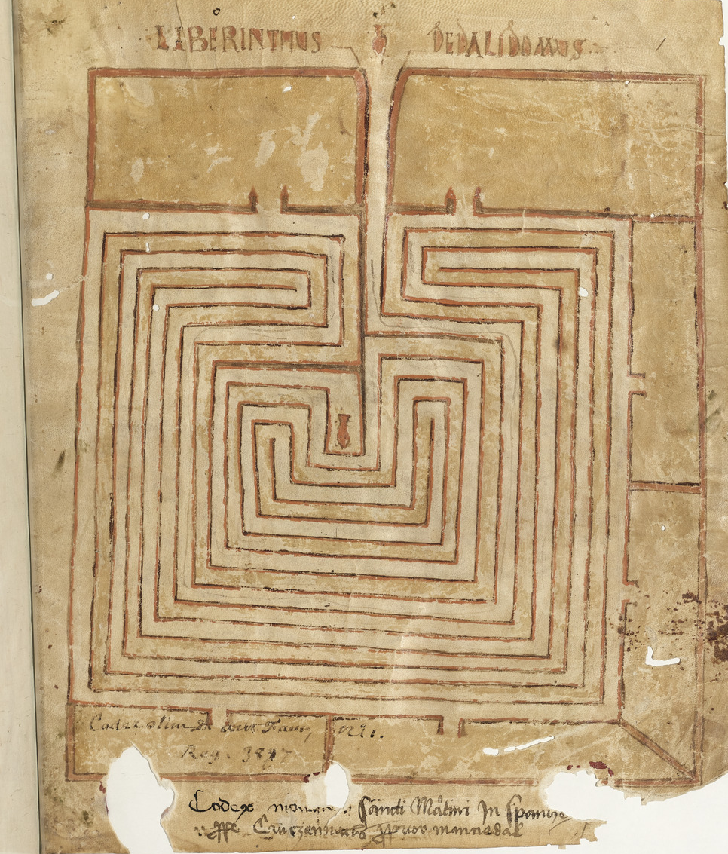
Historia fontium et collectionum
=
Laberinthus Dedali Domus
Paris, BN, 3840
Collectio Dionysio-Hadriana, sec. IX

Slide 52
